Slide 1
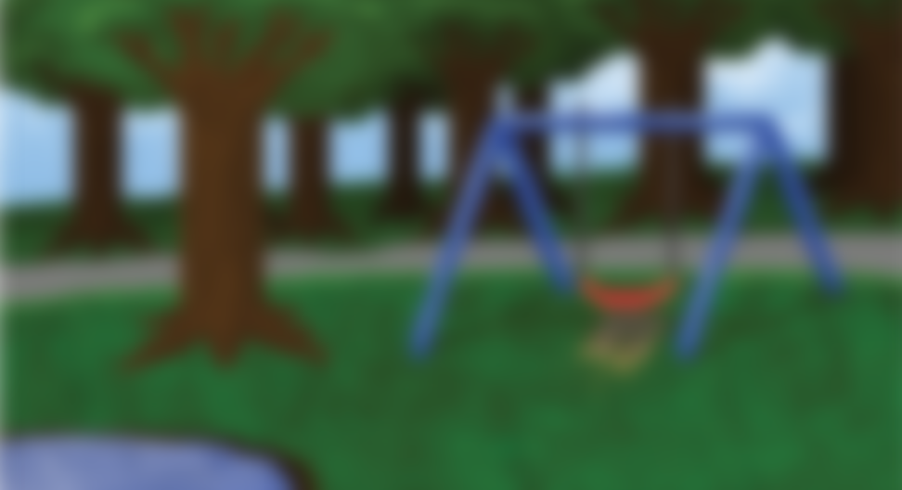
Komu patří město
Veřejný prostor
ZŠ T1 S1 Prezentace
Vzdělávací program: Pocitové mapování pro žáky základních škol

Slide 2
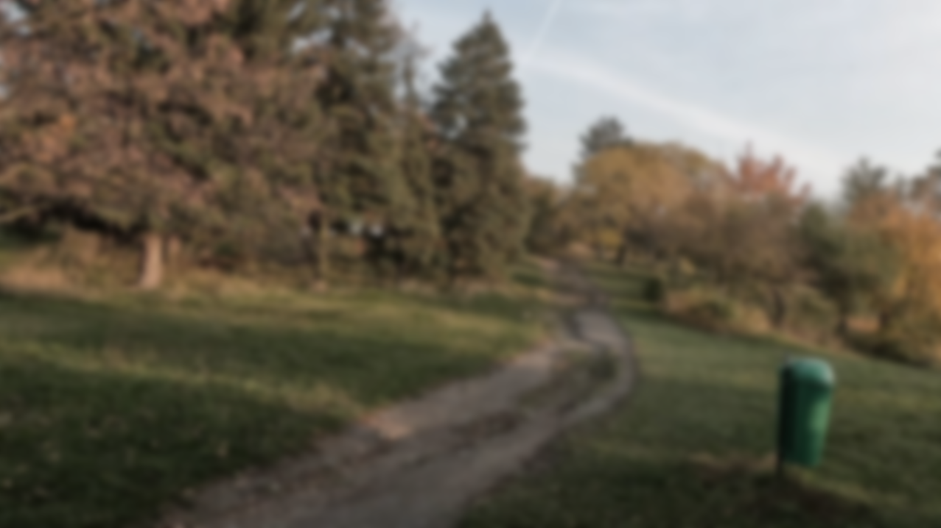
Městský park
Foto: MKC Praha.

Slide 3
Restaurace
Foto: MKC Praha.

Slide 4
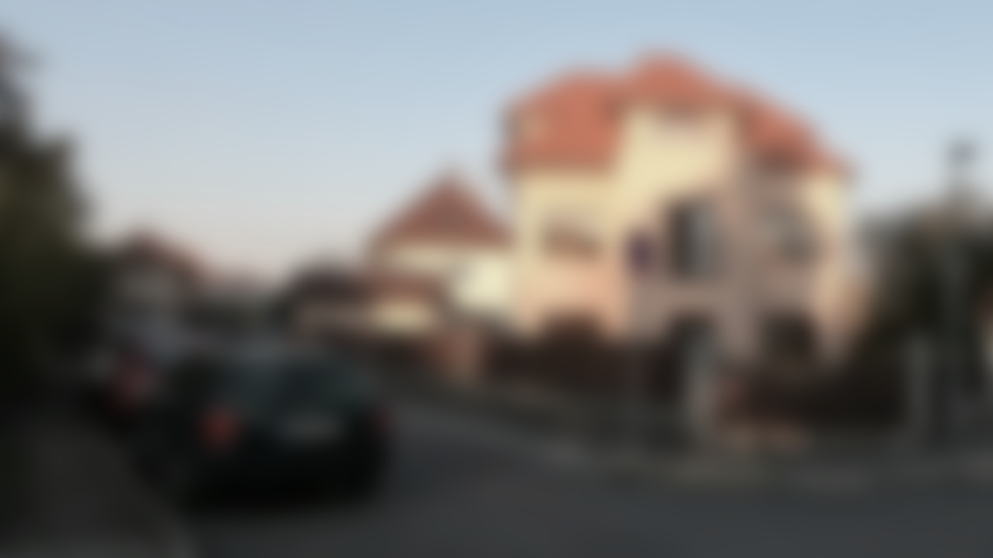
Rodinný dům
Foto: MKC Praha.

Slide 5
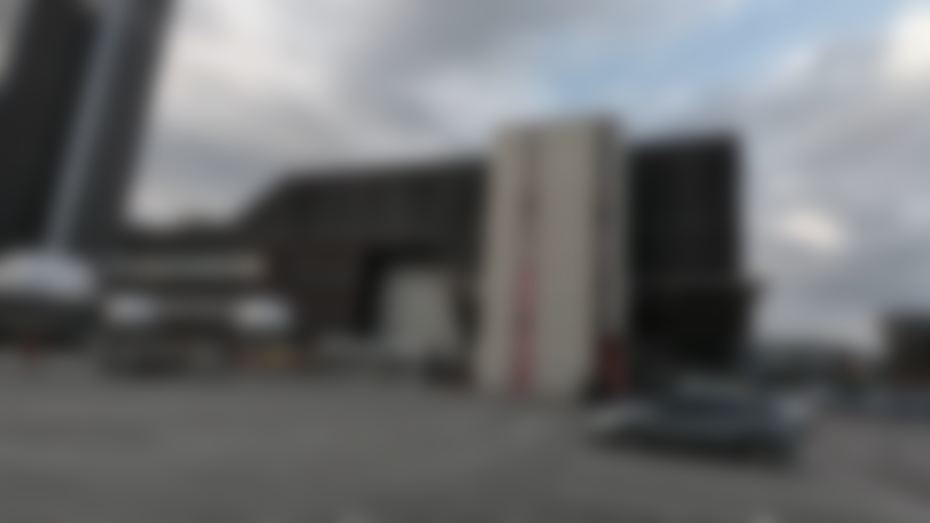
Obchodní dům
Foto: MKC Praha.

Slide 6
Hromadná doprava
Foto: MKC Praha.

Slide 7
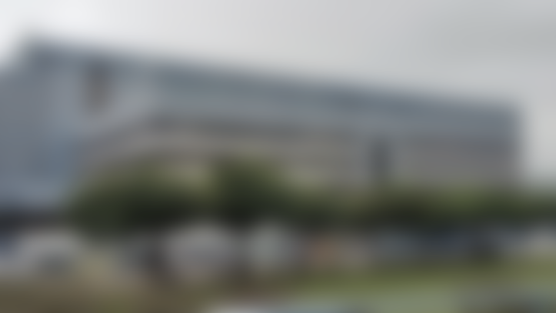
Nemocnice
Foto: MKC Praha.

Slide 8
Škola
Foto: MKC Praha.

Slide 9
Cesty
Foto: MKC Praha.

Slide 10
Továrna
Foto: MKC Praha.

Slide 11
Divadlo
Foto: MKC Praha.

Slide 12
Náměstí
Foto: MKC Praha.

Slide 13
Ulice
Foto: MKC Praha.

